Slide 3
Option management et développement organisationnel
L’option management et développement organisationnel est faite pour celles et ceux qui travaillent ou souhaitent travailler dans le domaine de la santé pour y exercer des fonctions de management de manière compétente, responsable et réflexive.
L’équipe de professeur·es partage une passion pour les organisations ainsi qu’une ouverture aux pratiques de terrain et aux théories du management.
Les cours de l’option vous permettront non seulement de découvrir des concepts et outils du management, mais ils vous inviteront aussi à questionner leur logique et la manière dont ils impactent les pratiques et les collectifs de travail dans lesquels ils s’insèrent.

Slide 4
Option management et développement organisationnel
Ces cours vous permettent de découvrir :
les concepts nécessaires pour comprendre les comportements des personnes au travail
les évolutions et les activités centrales de la gestion des ressources humaines
la gestion stratégique au sein des institutions de soin, par le diagnostic stratégique et l’accompagnement du changement
les principes du management humain et de l’éthique du soin, qui s’intéressent au travail concret mais aussi au sens de travail et à l’attention portée aux personnes et aux équipes.
Grâce au séminaire de pratiques réflexives, vous réaliserez un stage en immersion, qui vous permet :
d’accompagner un ou une manager pendant une semaine,
d’observer les implications pratiques du management humain,
et de discuter vos observations avec l’équipe enseignante.

Slide 5
https://www.youtube.com/watch?v=AoBu9t23v-s

Slide 6
Option service learning - Le service citoyen
https://service-citoyen.be
18-25 ans (réforme d’âge en cours)
3 j/semaine =21h/semaine à prester sur 7 jours selon les nécessités de l’organisme d’accueil et obligations de l’étudiant.e) pendant 6 mois
Formation > service citoyen: 20 jours sur 6 mois, dont 3 jours intégration et 2 jours de clôture
l’interculturalité, la démocratie, l’éco-citoyenneté, la communication interpersonnelle, …
Statut: volontariat + statut d’étudiant.e (cumul), défraiement frais de déplacement + indemnité de 10 euros/ jour - plafond de 1280 euros.
« Le Service Citoyen toujours actif et plus nécessaire que jamais ! »
https://service-citoyen.be/faire-un-service-citoyen/news/le-service-citoyen-toujours-actif-et-plus-necessaire-que-jamais

Slide 7
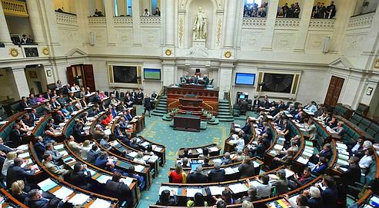
Option politiques et programmes en promotion de la santé

Slide 8
« The whole problem with the world is that fools and fanatics are always so certain of themselves, and wiser people so full of doubts »
B. Russel

Slide 9
Notes:
https://uclouvain.padlet.org/vincentlorant/i3y8n3yetwlx8es

Slide 10
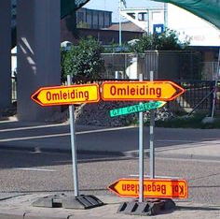
The Belgian Solution
« Not every solution is the answer to a problem »
David Helbich, the Belgian Solution, Luster 2015.

Slide 11
Pourquoi suivre cette option ?
Option politiques et programmes en promotion de la santé
Pas de santé publique sans politique de santé
La politique affecte votre vie privée …et professionnelle
La décision politique s’applique au pays et aux organisations
S’appuyer sur le pouvoir pour changer le monde

Slide 12
Objectif
Option politiques et programmes en promotion de la santé
Former l'étudiant·e à une analyse critique des politiques touchant la santé publique et en particulier la promotion de la santé et lui permettre de se spécialiser dans un des domaines de la promotion de la santé

Slide 13
Acquis d’apprentissage
Comprendre comment un problème de santé devient un problème politique
Reconnaître les enjeux politiques lors de la formulation/résolution d’un problème
Identifier les acteurs d’un problème de santé
Faire des recommandations de solutions et mise en œuvre

Slide 14
Organisation pratique
Option politiques et programmes en promotion de la santé
Un cours obligatoire : « politiques de santé » (5 crédits)
Cours aux choix selon votre projet (10 crédits)
Santé mentale
Personne âgée
Institutions de soins
Coordination
Recherche
…

Slide 15
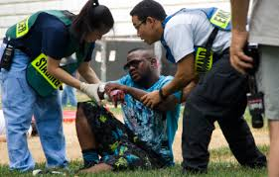
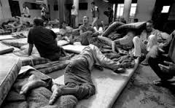
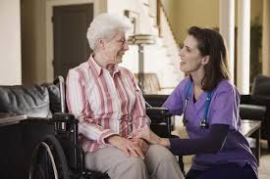
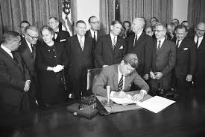
Faculté de santé publique
Option Community Mental Health
Santé mentale dans la communauté

Slide 16
Pourquoi une option “Community Mental Health” ?
La crise COVID-19 a mis la santé mentale à l’agenda
Pathologies très invalidantes: 23% du fardeau de la maladie
Un individu sur 4 connaît un problème de santé mentale au cours de sa vie
Problématiques complexes où le social, le médical et le psychique s’entremêlent
Stigmatisation
Barrières à l’accès aux soins
Un champ spécifique : multifactoriel, multidisciplinaire, marqué socio-culturellement

Slide 17
se transforme
Option community mental health
L’organisation des soins en santé mentale se transforme
Soins dans la communauté
Accent sur le rétablissement personnel
Coordination des interventions

Slide 18
Option community mental health
Métiers
L’option “Community Mental Health” est le premier programme universitaire permanent en Belgique francophone qui vise ces nouveaux métiers
Coordinateur des soins à la personne (case manager)
Coordinateur de réseau (collaboration entre services)
Cadres de nouveaux services communautaires : soins à domicile, équipes mobiles, services de réhabilitation, psychologues de première ligne,…
Connaissance de la santé mentale dans d’autres services de soins et de soutien social
Experts dans les organisations de santé (OMS, Observatoires européens, KCE, INAMI, Organismes Assureurs, SPF et autres ministères de santé, organes de concertation...) pour la santé mentale
...

Slide 19
Option community mental health
Objectifs et acquis d’apprentissage
Comprendre les enjeux des problèmes de santé mentale dans la communauté
Apprendre à identifier les problèmes et les ressources dans la gestion de cas en santé mentale
Elaborer et mettre en œuvre des outils favorisant le travail collaboratif de manière à offrir des soins continus et adaptés
Comprendre et élaborer des dispositifs favorisant la réhabilitation des patients psychiatriques chroniques et sévères

Slide 20
Option community mental health
Organisation pratique
15 ECTS (10 crédits de cours obligatoires et 5 crédits options)
Paires d’options conseillées : Community Mental Health +
Approche communautaire des politiques et programmes de santé
Gestion des institutions de soins
Coordination et réseaux de soins
Méthodes avancées (orientation recherche)
Stage d’observation non-participante (60h) : obligatoire pour les personnes sans expérience professionnelle en santé mentale

Slide 21
Option community mental health
Organisation pratique
Référents académiques
Vincent Lorant (vincent.lorant@uclouvain.be),
Pablo Nicaise (pablo.nicaise@uclouvain.be)
Vincent Dubois (vincent.dubois@uclouvain.be)
François Wyngaerden (francois.wyngaerden@uclouvain.be)

Slide 22
Faculté de santé publique
Option Méthodes avancées en santé publique
Année académique 2025-2026
Notes:
Je suis Niko Sp, et je suis prof à la FSP. Je donne des cours de stat et epid.
Je vais maintenant brièvement vous présenter, l’option méthodes avancé.

Slide 23
Métiers
Notes:
La question que vous vous poser peut-être : que veux-je faire après ma formation ?
Avant de commencer vos études, vous avez peut-être eu un rêve d’un métier exceptionnel, non ?
Voulez-vous faire de la recherche en santé publique à des Institutions scientifiques en Belgique telles que Sciensano, le Centre Fédéral d'Expertise des Soins de Santé (KCE), ou l’Institut de Médecine Tropicale (IMT) ?
Voulez-vous faire un Doctorat, p.ex. en santé publique à L’UCLouvain ?
Voulez-vous avoir des compétences qui vous permettent de postuler pour des postes intéressants au niveau internationale à des Organisations internationales, p.ex. l'Organisation mondiale de la Santé (OMS).
Voulez-vous travailler comme scientifique dans des Compagnies pharmaceutiques.

Slide 24
Option méthodes avancées en santé publique
Métiers : que veux-je faire après ma formation?
Institutions scientifiques en Belgique telles que Sciensano, le Centre Fédéral d'Expertise des Soins de Santé (KCE), ou l’Institut de Médecine Tropicale (IMT).
Organisations internationales, p.ex. l'Organisation mondiale de la Santé (OMS), la Banque Mondiale.
Doctorat, p.ex. en santé publique à L’UCLouvain
Compagnies pharmaceutiques.
Notes:
La question que vous vous poser peut-être : que veux-je faire après ma formation ?
Avant de commencer vos études, vous avez peut-être eu un rêve d’un métier exceptionnel, non ?
Voulez-vous faire de la recherche en santé publique à des Institutions scientifiques en Belgique telles que Sciensano, le Centre Fédéral d'Expertise des Soins de Santé (KCE), ou l’Institut de Médecine Tropicale (IMT) ?
Voulez-vous faire un Doctorat, p.ex. en santé publique à L’UCLouvain ?
Voulez-vous avoir des compétences qui vous permettent de postuler pour des postes intéressants au niveau internationale à des Organisations internationales, p.ex. l'Organisation mondiale de la Santé (OMS).
Voulez-vous travailler comme scientifique dans des Compagnies pharmaceutiques.

Slide 25
Option méthodes avancées en santé publique
En commun
Mieux comprendre les problèmes de santé, dont la complexité est croissante
Maitrise de méthodes qui permettent de démêler cette complexité
Notes:
Ce que ces organisations ont en commun, c’est cette volonté de mieux comprendre les problèmes de santé, dont la complexité est croissante… ce qui demande une maitrise de méthodes analytiques qui permettent de démêler cette complexité.
Ma conviction est que les employeurs sont surtout intéressés par le savoir-faire, plus qu’une connaissance encyclopédique. La maitrise d’outils analytique est exactement ce qui est recherchée. Et cet apprentissage d’outils est exactement l’objectif de cette option de…

Slide 26
Option méthodes avancées en santé publique
Savoir-faire!
Connaissance encyclopédique ?
Temps
Notes:
Ce que ces organisations ont en commun, c’est cette volonté de mieux comprendre les problèmes de santé, dont la complexité est croissante… ce qui demande une maitrise de méthodes analytiques qui permettent de démêler cette complexité.
Ma conviction est que les employeurs sont surtout intéressés par le savoir-faire, plus qu’une connaissance encyclopédique. La maitrise d’outils analytique est exactement ce qui est recherchée. Et cet apprentissage d’outils est exactement l’objectif de cette option de…

Slide 27
Option méthodes avancées en santé publique
Faire des choix méthodologiques.
Réaliser une revue de littérature.
Avoir une bonne vue sur les bases de données nationales et mondiales.
Ecrire un article scientifique.
Maîtriser les outils d'analyse pour, envisager un doctorat.
Développer un regard critique sur la recherche et sa contribution au bonheur.
Acquis
d’apprentissage
Notes:
Au terme de l’option « méthodes avancées »
L’étudiant aura appris à formuler une question de recherche utile et pertinente en santé publique, à réaliser une revue de littérature utile pour éclairer son domaine de recherche, à choisir la méthode de recherche adéquate, à utiliser les méthodes d’analyses quantitatives et qualitatives appropriées, et à communiquer ses résultats de recherche à un public cible fait de chercheurs et stakeholders.
L’étudiant devra être capable de faire des choix méthodologiques et de les argumenter, en fonction d'une problématique de recherche en santé publique complexe.
L’étudiant aura développé un regard critique sur la place de la recherche dans la société et sa contribution au bonheur.
L’étudiant aura une bonne vue sur les bases de données nationales et mondiales, et il saura comment analyser ces données.
Dans le cadre de son mémoire, L’étudiant aura écrit l’essentiel d’un article scientifique en anglais.
L’étudiant devra maîtriser les outils d'analyse pour, le cas échéant, envisager un doctorat, p.ex. en santé publique.

Slide 28
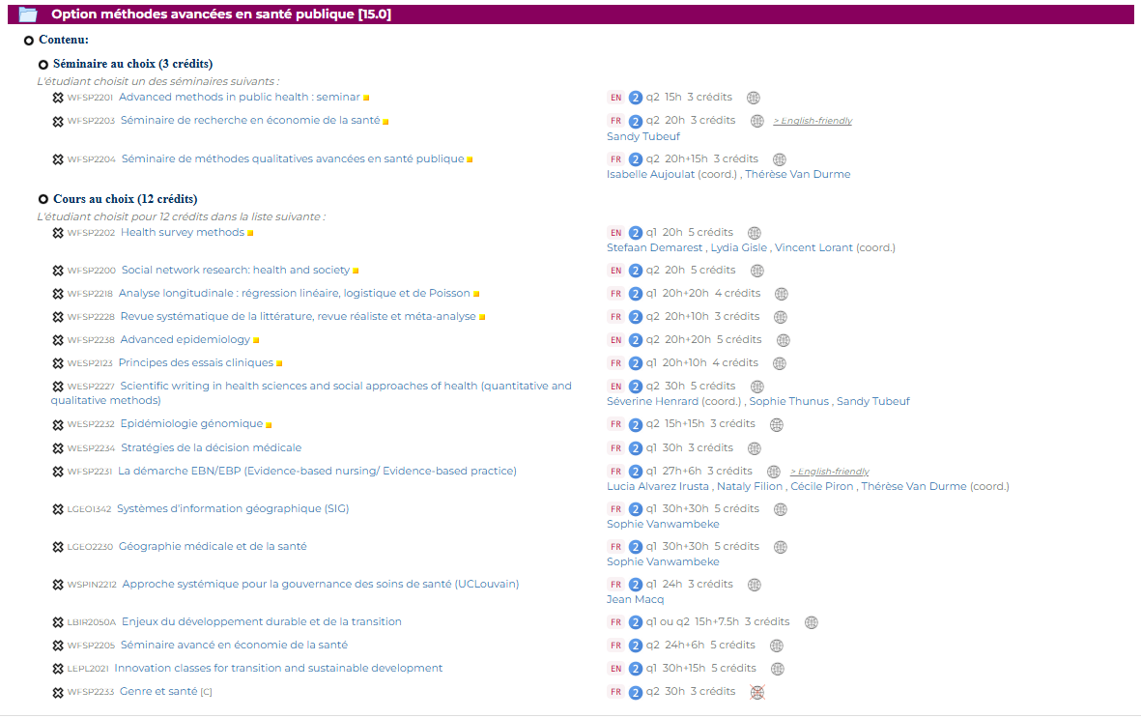
Organisation de l’option
Avec prérequis
Au choix
Notes:
L’option méthodes avancées, vient avec une grande variabilité de cours et séminaires très intéressants, comme p.ex. les méthodes d’enquêtes, des séminaires en économie de la santé et l’épidémiologie génomique et autres. Les cours dans l’option méthodes avancés en SP sont bien alignés avec un nombre de métiers intéressants.
https://uclouvain.be/prog-2025-esp2m-programme
Vous allez dans cette option apprendre à choisir la méthode de recherche adéquate et à utiliser des méthodes d’analyses quantitatives et qualitatives avancées, vous permettant de soutenir de la recherche de haut niveau.
Notez qu’un nombre de ces cours sera donné en anglais. L’option méthodes avancé est tout à fait combinable avec d’autres options.

Slide 29
Notes:
L’option méthodes avancées, vient avec une grande variabilité de cours et séminaires très intéressants, comme p.ex. les méthodes d’enquêtes, des séminaires en économie de la santé et l’épidémiologie génomique et autres. Les cours dans l’option méthodes avancés en SP sont bien alignés avec un nombre de métiers intéressants.
https://uclouvain.be/prog-2025-esp2m-programme
Vous allez dans cette option apprendre à choisir la méthode de recherche adéquate et à utiliser des méthodes d’analyses quantitatives et qualitatives avancées, vous permettant de soutenir de la recherche de haut niveau.
Notez qu’un nombre de ces cours sera donné en anglais. L’option méthodes avancé est tout à fait combinable avec d’autres options.

Slide 30
Notes:
L’option méthodes avancées, vient avec une grande variabilité de cours et séminaires très intéressants, comme p.ex. les méthodes d’enquêtes, des séminaires en économie de la santé et l’épidémiologie génomique et autres. Les cours dans l’option méthodes avancés en SP sont bien alignés avec un nombre de métiers intéressants.
https://uclouvain.be/prog-2025-esp2m-programme
Vous allez dans cette option apprendre à choisir la méthode de recherche adéquate et à utiliser des méthodes d’analyses quantitatives et qualitatives avancées, vous permettant de soutenir de la recherche de haut niveau.
Notez qu’un nombre de ces cours sera donné en anglais. L’option méthodes avancé est tout à fait combinable avec d’autres options.

Slide 31
Notes:
L’option méthodes avancées, vient avec une grande variabilité de cours et séminaires très intéressants, comme p.ex. les méthodes d’enquêtes, des séminaires en économie de la santé et l’épidémiologie génomique et autres. Les cours dans l’option méthodes avancés en SP sont bien alignés avec un nombre de métiers intéressants.
https://uclouvain.be/prog-2025-esp2m-programme
Vous allez dans cette option apprendre à choisir la méthode de recherche adéquate et à utiliser des méthodes d’analyses quantitatives et qualitatives avancées, vous permettant de soutenir de la recherche de haut niveau.
Notez qu’un nombre de ces cours sera donné en anglais. L’option méthodes avancé est tout à fait combinable avec d’autres options.

Slide 32
Option méthodes avancées en santé publique
Pourquoi cette option?
Cette option est destinée aux professionnel·le·s intéressé·e·s par les méthodes d'analyse en santé publique. Elle permet de comprendre et d'utiliser des outils avancés pour mieux analyser les problèmes de santé.
Vous apprendrez p.ex. à :
Identifier les causes des problèmes de santé.
Déterminer comment réduire ces problèmes.
Comparer les interventions selon leur efficacité et leur coût.
Notes:
Si vous vous poser la question pourquoi cette option? Et bien
Vous allez dans cette option apprendre à choisir la méthode de recherche adéquate et à utiliser des méthodes d’analyses quantitatives et qualitatives avancées, vous permettant de soutenir de la recherche de haut niveau.

Slide 33
Option méthodes avancées en santé publique
Organisation de l’option
Notes:
L’option méthodes avancées, vient avec une grande variabilité de cours et séminaires très intéressants, comme p.ex. les méthodes d’enquêtes, des séminaires en économie de la santé et l’épidémiologie génomique et autres. Les cours dans l’option méthodes avancés en SP sont bien alignés avec un nombre de métiers intéressants.
https://uclouvain.be/prog-2025-esp2m-programme
Vous allez dans cette option apprendre à choisir la méthode de recherche adéquate et à utiliser des méthodes d’analyses quantitatives et qualitatives avancées, vous permettant de soutenir de la recherche de haut niveau.
Notez qu’un nombre de ces cours sera donné en anglais. L’option méthodes avancé est tout à fait combinable avec d’autres options.

Slide 34
Option méthodes avancées en santé publique
Organisation de l’option
Crédits : 12 au choix et 3 crédits de séminaire
Chaque option peut facilement être combinée et est complémentaire avec l’option « Méthodes avancées en santé publique »
Responsable de l’option : Pr. N. Speybroeck
Contact :
Mail : niko.speybroeck@uclouvain.be
Tel : 02-764.3375

Slide 35
Faculté de santé publique
Approche communautaire des politiques et programmes de santé
Année académique 2025-26

Slide 36
Option approche communautaire des politiques et programmes de santé
Pourquoi cette option?
Inégalités de santé => plus d’équité et de solidarité
Politiques de santé fragmentées, « déconnectées » des groupes, communautés et populations
Vouloir-agir :
Sur une base collective communautaire, locale
Par un repérage collectif des problèmes et des potentialités qui implique la population (diagnostic)
Avec la participation de tous les acteurs concernés (décideurs, professionnels, usagers)
Et (re)construire de la cohésion par ce processus

Slide 37
Option approche communautaire des politiques et programmes de santé
Pourquoi cette option?
Fondements : la charte d’Ottawa
! Conditions préalables indispensables à la santé
Promouvoir la santé comme un moyen, une ressource
Environnements favorables
Participation effective et concrète des communautés
Développement des aptitudes individuelles
Réorientation des services de santé
Renforcement du plaidoyer pour la santé
Health-in-all-politics

Slide 38
Option approche communautaire des politiques et programmes de santé
Métiers – débouchés
Aide Sociale (CPAS), Services sociaux (dont l’hôpital,…)
Soins extra-hospitaliers : coordination à domicile, Maison Médicale
Milieu scolaire (Services de Promotion de la santé à l'école-PSE)
Justice (Aide à la jeunesse, maltraitance, …)
Milieu du travail
Urgences (Maison maternelle, Foyer pour femmes, pour SDF…)
Handicap (Agence Wallonne pour l'Intégration de la Personne Handicapée)
Santé mentale (Centre de guidance, toxicomanies, …)

Slide 39
Option approche communautaire des politiques et programmes de santé
Organisation
15 Crédits
3 cours
Options complémentaires recommandées:
Option politiques et programmes en promotion de la santé
Option Community mental health
Option personne âgée et gériatrie
Comportements et compétences pour la santé

Slide 40
Option approche communautaire des politiques et programmes de santé
Organisation de l’option : AA
Effectuer un diagnostic communautaire, c'est-à-dire identifier les problèmes médico-sociaux prioritaires d'une communauté mais aussi ses ressources
Concevoir, planifier, mettre en oeuvre et évaluer des programmes de santé communautaire en s'appuyant sur la participation communautaire
Organiser l'information et communiquer avec les différents acteurs (pouvoir politique, population, professionnels, hôpitaux, écoles, etc.)
Assumer la responsabilité de la coordination des programmes de santé au sein d'une structure ou d’un quartier, et en gérer les ressources

Slide 41
Option approche communautaire des politiques et programmes de santé
Organisation
WFSP2220-21: approche communautaire de la santé 1 & 2, 7+6 crédits
WFSP2222: élaboration et suivi du projet professionnel de l’étudiant = support spécifique aux étudiant·es
Voir plan du cours détaillé sur Moodle
Alternance de théorie, discussions, stage, et exposés d'invités.
Assiduité: la présence à au moins 80% des séances en présentiel est exigée.

Slide 42
Option approche communautaire des politiques et programmes de santé
Organisation
Référents académiques et enseignants
William D’hoore : william.dhoore@uclouvain.be
Bruno Vankelegom : bruno.vankelegom@uclouvain.be
Nathalie Thomas : nathaliethomasreves@gmail.com et nathalie.thomas@uclouvain.be
Stephan Van den Broucke : stephan.vandenbroucke@uclouvain.be

Slide 43
Comportements & Compétences pour la santé Pre Isabelle Aujoulat
Faculté de santé publique

Slide 44
Pour qui ?
Professionnels souhaitant acquérir des compétences théoriques et pratiques pour mener des interventions dans le champ de la prévention, de la promotion de la santé, de l’éducation pour la santé, de l’éducation thérapeutique des patients.

Slide 45
Comportements
Connaissances
Compétences
Littéracie en santé, compétences émotionnelles, compétences psychosociales…
Représentations &
normes sociales
Représentation de soi,
identité

Slide 46
Exemples de sujets/domaines d’intervention en WFSP2244
Education pour la santé
Education du patient
Gestion du stress chez les étudiants
EVRAS auprès de femmes immigrées avec faible niveau de littératie
Compétences émotionnelles chez des élèves de l’école fondamentale
Adolescence et sommeil
Etc.
Apprentissage de la gestion d’une colostomie
Préparation à la transplantation
Autogestion de ses soins de santé
Maladie chronique et identité personnelle (le cas d’une adolescente diabétique en refus de soins)
L’éducation intégrée aux soins dans un service des urgences/soins intensifs
Etc.

Slide 47
La démarche pédagogique
Option comportements et compétences pour la santé
Savoirs
académiques
Expériences de terrain
Service Learning
Réflexivité

Slide 48
4 cours complémentaires et impliquant une progression
Concepts et méthodes
(WFSP2241, 5 crédits)
Séminaires animés par des professionnels
Projet professionnel de l’étudiant
(WFSP2244, 5 crédits)
Au choix :
Interventions en éducation pour la santé (WFSP2242, 5 crédits)
Interventions en éducation du patient (WFSP2243, 5 crédits)
1er quadri
2ème quadri

Slide 49
Méthodes d’enseignement
Exposés
Témoignages
Mises en situation (TP)
Intervisions et remédiations
Séances blanches pour la mise en pratique des enseignements du cours sur le terrain
Lectures et démarches personnelles
Ressources (articles, outils, etc.) sur MoodleUCL

Slide 50
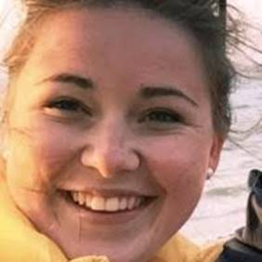
2 assistantes de référence
Option comportements et compétences pour la santé
Madame Cecilia Schacchitti
WFSP2241-2243-2244
cecilia.scacchitti@uclouvain.be
Madame Madeleine Capiau
WFSP2242-2244
madeleine.capiau@uclouvain.be

Slide 51
Option gestion des institutions de soins
Option gestion des institutions de soins
Gestion de services, d’unités, de départements au sein d’institutions de soins telles que les hôpitaux et les maisons de repos et de soins
Dans sa forme actuelle axée sur la gestion hospitalière
Transpositions possibles vers d’autres types d’institutions
Compétences :
• Gestion : concevoir, planifier, organiser et évaluer des ressources, des moyens et des processus, et des interventions
• Respect des aspects légaux et administratifs
• Prise en compte des contraintes logistiques ou techniques.

Slide 52
Option gestion des institutions de soins
Q1 | WFSP2250 | Gestion financière des hôpitaux | 3cr
 | WFSP2252 | Organisation et législation hospitalière | 3cr
 | WFSP2253 | Système d’information hospitalier | 3cr
Q2 | WFSP2253 | Gestion des processus à l’hôpital | 3cr
 | WFSP2255 | Initiation à la pratique de la gestion : stage en milieu médico-social | 3cr
Cours le mardi

Slide 53
WFSP2250 : Gestion financière des hôpitaux – Ph. DEHASPE
-Financement des hôpitaux belge
-Comptabilité hospitalière
-Analyse financière
-Investissement à l’hôpital
-Budgétisation et analyse des coûts
-Contrôle de gestion et les tableaux de bord
WFSP2252 : Organisation et législation hospitalière – B. HALLET
-Structure et organisation des institutions de soins
-Législation hospitalière
-Système hospitalier belge
-Architecture hospitalière et répercussions sur l’organisation
-Outils de management des organisation
-Réseaux de soins formels et informels
WFSP2253 : Système d’information hospitalier – B. DEBANDE
-Organisation des systèmes d’information hospitalier
-Architecture et évolution des systèmes informatiques hospitalier + aspects techniques spécifiques
-Le Dossier Patient Informatisé
-Intégration de ce système d’information dans son environnement
-Impact humain de l’informatisation des soins
WFSP2254 : Gestion des processus à l’hôpital – F. BIELEN et F. DEHANNE
-Organisation du travail et gestion des processus
-Gestion et analyse de processus et leur modélisation
-Détermination des normes et planification des moyens
-Qualité des soins
-Processus d’approvisionnement
-Hygiène hospitalière
WFSP2255 : Stage en milieu médico-social – Ph. DEHASPE
-Intégration des concepts vus lors des cours avec les éléments de l’environnement des institutions de soins
-40h
-Accompagnement d’un cadre dans la gestion et le mangement
-Rapport de stage

Slide 54
Option coordination: pourquoi?
Option coordination et réseaux de soins
Pourquoi?
Lien soin – coordination: métiers divers hôpital et première ligne de soin
Réseaux de soins – responsabilité populationnelle:
métiers en devenir de facilitateurs ou facilitatrice d’intégration au niveau de bassins de soins, de réseaux spécialisés,…
Coordinateurs de parcours au niveau de l’hôpital

Slide 55
Option coordination: quoi?
Option coordination et réseaux de soins
Quoi?
WFSP2211: Organisation et analyse de systèmes et réseaux locaux de soins : coordination des soins, case-management et réseaux de soins (4 Cr)
WFSP2210: Système d'information sanitaire pour les services, la population d'un bassin de soins et les trajectoires des patients (3 Cr)
WFSP2212: Initiation à la pratique de la coordination des soins et des systèmes de soins et stage en milieu médico-social Activité avec prérequis (5 Cr)
Cours au choix (3 Cr)

Slide 56
WFSP2211: Organisation et analyse de systèmes et réseaux locaux de soins : coordination des soins, case-management et réseaux de soins (4 Cr)
Période:
1er quadri
Objectif d’apprentissage:
A partir de l’analyse de situations de soin (au niveau individuel) et d’une analyse territoriale (au niveau populationnel) pourvoir proposer des stratégies d’amélioration de l’intégration des soins
Modalité:
présentiel
Support → (un mooc) et moodle
Examen:
Travail groupe – individuel (écrit oral): une situation de soins dans un territoire

Slide 57
WFSP2210: Système d'information sanitaire pour les services, la population d'un bassin de soins et les trajectoires des patients (3 Cr)
Période:
1er quadri
Co-requis:
WFSP2211
Objectif d’apprentissage:
Comprendre les différents modèles d'organisation du système d'information pour la coordination individuelle et au sein d'un Bassin de soins pour la gestion de la santé populationnelle
Modalité:
Présentiel
Support → moodle
Examen:
Travail de groupe (en lien avec WFSP2211) : utilisation d’outils d’info au niveau individuel et populationnel

Slide 58
WFSP2212: Initiation à la pratique de la coordination des soins et des systèmes de soins et stage en milieu médico-social Activité avec prérequis (5 Cr)
Période: durant l’année
Objectif d’apprentissage:
identifier et construire ses compétences à partir de situations d'apprentissages identifiées sur base de WFSP2211
Contenu
Stage d’observation de 64 (8*8h)
Examen:
Rapport de stage

Slide 59
Master en santé publique
Option personne âgée et gériatrie
Option personne âgée et gériatrie

Slide 60
Pourquoi cette option ?
Option personne âgée et gériatrie
Défis démographiques : Vieillissement synonyme de progrès!
Prévention du vieillissement : Style de vie,…
Concepts importants : fragilité, complexité, morbidité, incapacités
Notes:
Public cible en augmentation: données démographiques
Enjeu crucial : ressources et organisation des soins de santé, qualité de vie, rp

Slide 61
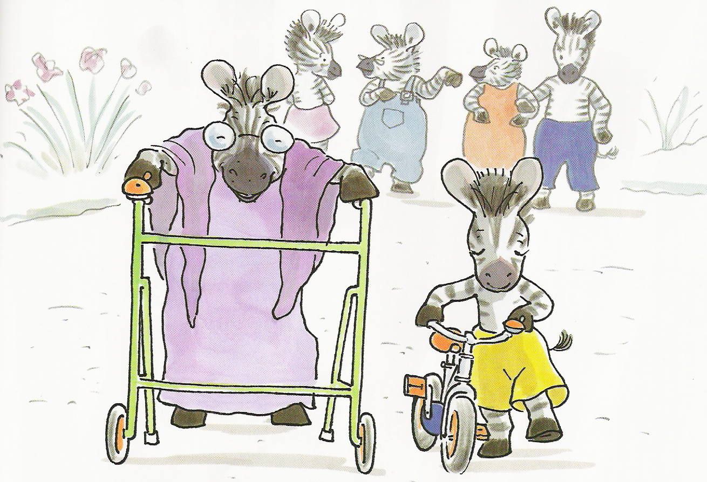
Option personne âgée et gériatrie
Pourquoi cette option?
Concepts importants
Fragilité, complexité, morbidité, incapacités
Source : http://www.bfs.admin.ch/bfs/portal/fr/index/themen/14/04/01/key/inanspruchnahme.html
Notes:
Avec le vieillissement, se posent des questions importantes sur les choix appropriés en terme de santé individuelle et collective (choosing wisely)

Slide 62
Métiers et débouchés
Option personne âgée et gériatrie
Coordination aides-soins à domicile
Coordination maison de repos et de soins
Programme de soins pour le patient gériatrique (milieu hospitalier)
Recherche-clinique au sein des hôpitaux universitaires
Pôle gérontologique

Slide 63
Organisation de l’option
Option personne âgée et gériatrie
Crédits : 12+3
Options complémentaires recommandées
Approche communautaire des politiques et programmes de santé
Gestion des institutions de soins (y compris longs séjours)
Coordination et réseaux de soins
(Autres, à discuter individuellement)

Slide 64
Acquis d’apprentissage
Option personne âgée et gériatrie
Acquis d’apprentissage:
Décrire de façon approfondie le sujet âgé en santé ou avec problèmes de santé
Adapter ses représentations et ses attitudes vis-à-vis des aînés et des pratiques gérontologiques.
Intégrer les concepts et théories en gérontologie
Utiliser les outils adaptés à l’évaluation des besoins et des résultats des programmes.
Planifier des soins en équipe multidisciplinaire, de manière individualisée ainsi que pour un groupe de patients.
Analyser et résoudre les situations complexes et les accompagner

Slide 65
Axes
Option personne âgée et gériatrie
Physique
WFSP2272
Fonction
WFSP2273
Participation à la société
WFSP2270
Mental et cognition
WFSP2271

Slide 66
Option personne âgée et gériatrie
WFSP | Titre | Enseignant(s)
2270 | Gérontologie sociale | Médecin | Marie de Saint-Hubert
2271 | Psychogériatrie | Psychiatre & psychologue | Gérald Deschietere Stefan Agrigoroaei
2272 | Vieillissement normal et pathologique | Gériatre | Benoît Boland
2273 | Evaluation et réadaptation en gériatrie | Gériatre et kiné | Pascale Cornette
Options :
WFSP2243: intervention en éducation thérapeutique
WFSP2231 : Démarche ENBN/EBM
WFSP2232 : Epistémologie et démarche clinique
Notes:
2270 : initier les étudiants aux principaux concepts, théories et résultats de recherche en matière de démographie du vieillissement ; théories sociologiques du vieillissement ; lieux de vie des personnes âgées ; espérance de vie en santé ; évaluation des besoins en soins pour les personnes âgées ; systèmes de protection sociale et vieillissement ; relations intergénérationnelles.
2271 : vieillissement psychologique normal, facteurs biologiques et sociaux; présentation des problèmes psychologiques modérés (émotions, troubles cognitifs, vie sexuelle) et sévères (delirum, troubles de l’humeur, suicide, syndrome de glissement, alcoolisme, démences, etc).
2272 : présentation des aspects normaux du vieillissement pour mesurer l'importance épidémiologique des maladies dont l'âge est un facteur de risque ainsi que de l'impact fonctionnel de ces maladies et de leur association chez les aînés
2273 : mise en perspective l’Evaluation gériatrique Standardisée dans différents contextes; place de la réadaptation dans les soins aux patients âgés, l’importance de la collaboration avec les spécialistes de med phy et réadaptation (co-management) ainsi que les problèmes de santé qui entrainent la réadaptation ou viennent compliquer cette phase de soins.

Slide 67
Opportunités internationales
Circle U – Alliance Européenne de 9 universités
Open Campus Circle U
Opportunités de suivre des enseignements/programmes en personne et/ou à distance dans d’autres universités avec des étudiant.es des 9 universités
Quelques exemples:
Politics of Sustainability in Public Health: Décembre (1 semaine) - Université d’Oslo
Democratic Governance and the Politics of Poverty: Aout (1 semaine) - Université d’Oslo
Sustainable Wine Intensive Week: Février (1 semaine) - Université de Pise
The Crossroads of Democracy and Development: Juin (1 semaine) - Université de Belgrade
Circle U. Model United Nations on Artificial Intelligence: Décembre (1 semaine) - UCLouvain
Open Conversations – séminaire/conférence en ligne
Ecoles d’été ou d’hiver ouvertes à différents niveaux (Bachelier, Master, PhD, etc.)
Etc…

Slide 68
Open Campus Circle U
Nécessaire de candidater (attention aux dates butoirs de candidature)
Phase de sélection et places limitées par université
Approche souvent interdisciplinaire des enseignements et des profils d’étudiant.es
Cours en anglais mais multilinguisme bienvenu car participation d’étudiant.es des 9 universités
Possibilité de bénéficier d’un financement (forfait CE voyage A/R, hébergement, per diem)
Acquisition d’ECTS (en moyenne 5 ECTS)
Plusieurs étudiant.es du master ont participé à différentes initiatives et retour positif de leur expérience
Possibilité d’« internationalisation à la maison »: des initiatives à l’UCLouvain qui font venir des étudiant.es des 8 autres universités
De plus en plus de propositions dans le catalogue de l’Open Campus :
https://www.circle-u.eu/open-campus/

